Slide 1
考试要点提醒：
操作题：第二学期的、除上机实验、动态显示以外的实验中命题。
问答题：第一、第二学期所有范围，包括但不限于思考题。
时间：上午场8点开始，下午场2点开始。110分钟。
提前30分钟进入考场调试仪器，准备好学生证和身份证，将考试无关物品收入书包放到讲台前，手机必须关机或静音，放入书包。
考前调试仪器包括查实验箱、示波器、信号发生器、导线等，如有硬件问题，即时向监考老师提出。
开卷考试，允许看书、实验报告、笔记，可以用计算器，但不允许看任何打印复印资料，不允许看手机。
考试时间110分钟，前80分钟用于完成操作题（每人有且仅有一次验收机会），后30分钟完成问答题。

Slide 2
禁止作弊，禁止携带违禁物品。
不及格可以补考，但作弊将计入档案，没有商量的余地！
卷面分与平时分综合，得出最终成绩，评定优、良、中、及格、不及格。
不及格者下学期开始时有补考。
补考不通过者，下一学年重修。

Slide 3
操作题：命题是在原来课堂做实验的基础上，对参数稍微修改，需要考生进行一些思考和变通。分四个小题。
第一小题主要是设计电路。
要有设计过程，注意步骤的完整性，就算最后做错，也有过程分。
注意变量的高低位顺序等，细节决定成败。
画电路图注意画图规范，直尺画图！不够画可以画反面，但需说明。
第二、第三小题是监考老师根据考生搭设的电路和实验现象当场打分。
搭电路要细心，按照思路，牢记芯片的使用规范。
看清楚题目要求，要观察什么信号，用示波器的哪路通道观察。
最终的观测信号一定要清晰、完整，稳定。
尽量努力得分，示波器上只要有CP波形也会有分，实验箱上只要有一些线路、元件，也会有保底分。
第四小题，要求画相应的波形图。
按照画图的规范，直尺画图。
即使实验现象做不出来，也完全可以通过分析，画出波形图，得到分数。

Slide 4
操作题电路已完成，但是出不了现象，或者现象错误怎么办？
先仔细检查线路、元件和它们的位置是否有错。
示波器：通道、耦合方式、触发源等是否选择错误； 信号发生器：波形是否选择错误、通道是否正确、参数的单位是否正确、Output是否打开。
用万用表电压档，测量芯片的电源、地线的电压值是否正确，各个控制端是否正确供电，输出电压是否正确。
用示波器检查一些关键节点的波形是否正确，从结果反推错误的原因。
用万用表蜂鸣器档逐一检查导线是否都导通，顺便将所有导线、元件重新插拔一遍，以防是接触不良。元件都尽量插到底，否则容易接触不良。

Slide 5
如果以上都仔细检查，还是发现不了问题？
一般就是芯片插座底下的接触问题。
拆除所有线路，让自己安静五分钟，改变插线区域，从头开始。
操作题时间共80分钟，足够将任何一个实验完成两遍以上。

Slide 6
考试当天，请每位同学将自己的所有实验报告都带来，自己按照实验次序整理好。
考试结束后，班长负责将所有报告按学号收齐，交给老师。
其中，最后一次实验报告因为还需要批改，所以单独收一堆。
班长收齐本班的实验器材，交还器材室。
打扫教室卫生之后才能离开教室。

Slide 7
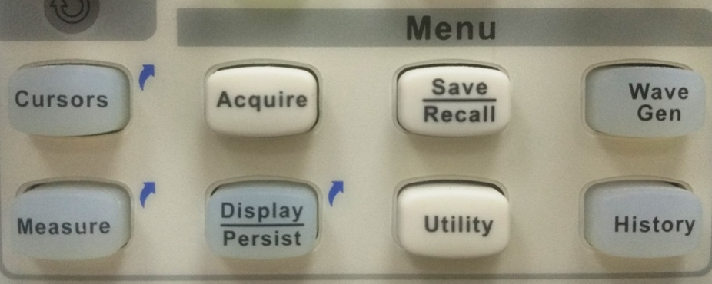
示波器的使用上几个要补充的点
（在考试开始前的准备时间，务必将这些问题检查排除）
1、英文界面
按Utility按钮，在屏幕菜单内找到Language选项，选择中文

Slide 8
2、数据采集方式
按Acquire，在屏幕下方第一个选项“采样方式”中，
有个别示波器被设为了“平均”，波形不正确。
应设成“普通”

Slide 9
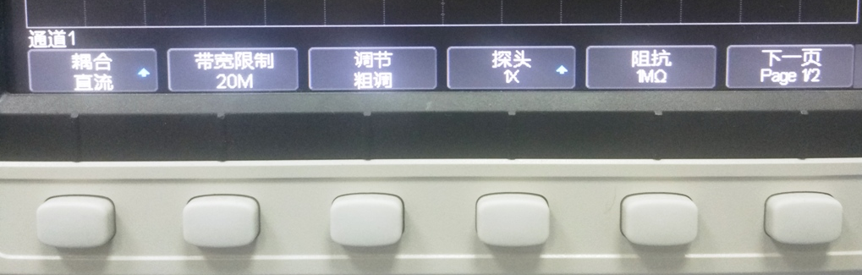
3 每个信号通道内的设置
“耦合方式”必须为“直流”
“带宽限制”必须为“20M”
“探头”必须为“1X”
“阻抗”必须为“1MΩ”
“下一页”翻页，“单位”必须为“V”。
“反相”，必须“关闭”

